Slide 1
Thema Biosfeer
Paragraaf 3
Discussie IPCC - Klimaatsceptici

Slide 2
Wie moeten we geloven?
IPCC (VN, meeste regeringen, algemene opinie)
de aarde warmt op
Klimaatsceptici (minderheid)
niet zeker dat de aarde opwarmt
niet zeker dat de concentratie CO2 (dus de mens) de oorzaak is
stijgende concentratie CO2 is oorzaak
Mens is oorzaak stijging CO2
Discussie: deels inhoud – manipulatie - emoties

Slide 3
Klimaatdiscussie: wetenschap of politiek
Wetenschap zoeken naar waarheid
Politiek besturen: uitoefenen en houden van macht
IPCC en regeringen delen standpunt
Belang van klimaatwetenschappers: geld voor onderzoek (hun baan en carrière)
VS steekt sinds 1989 $ 79.000.000.000 in klimaatonderzoek en campagnes
(Bron: Climate Money van Joanne Nova)

Slide 4
Wie controleert het IPCC?
Recente fout: Gletsjers in de Himalaya zijn verdwenen in 2035 – moest zijn: 2350
Recente fout: half Nederland komt onder water te staan – moet zijn 1/4

Slide 5
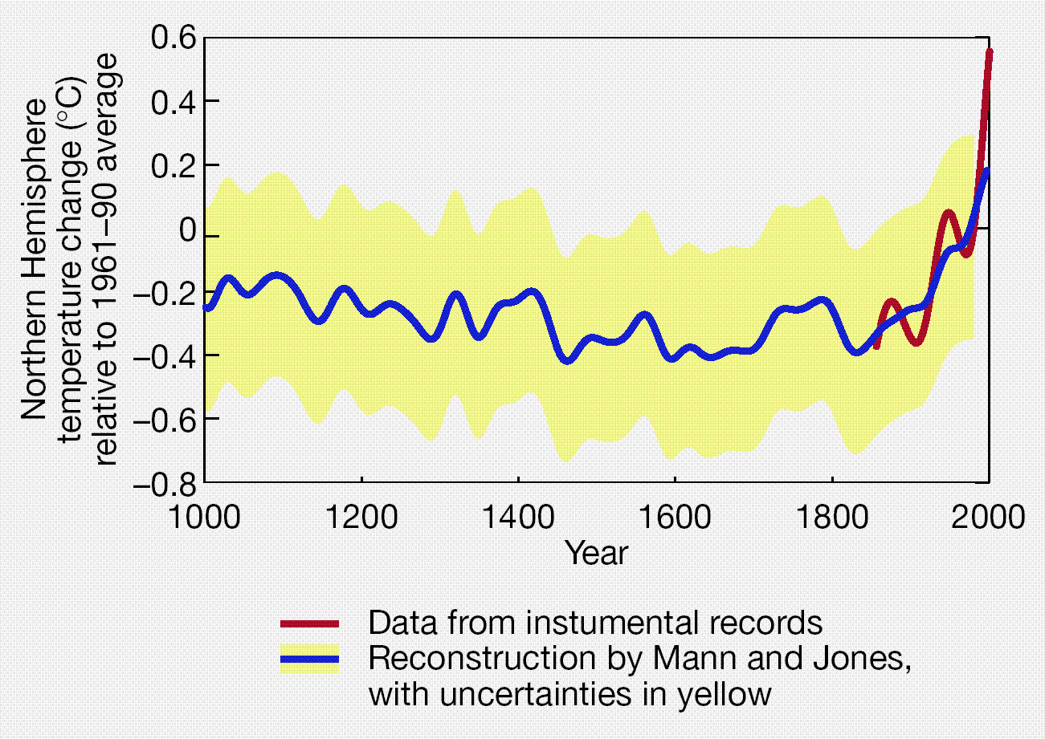
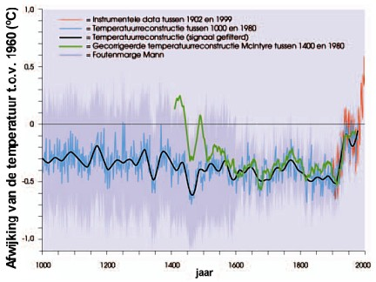
De grafiek van de hockeystick
Grafiek van hockeystick ontstaat door fout in statistiek
Correctie: in 1400 was het even warm als in 2000, maar toen was er nog geen industrie (geen CO2)

Slide 6
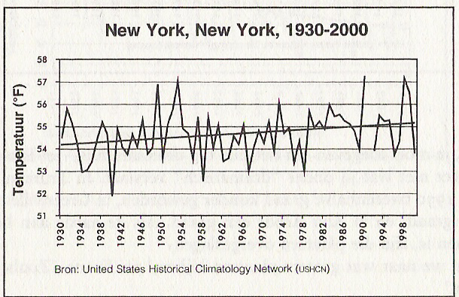
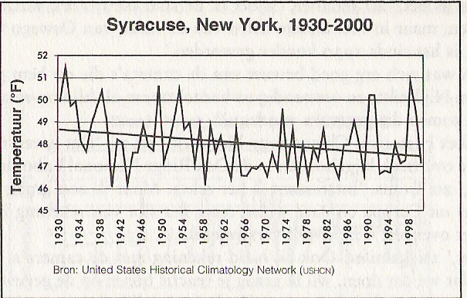
Discussiepunt 1: De aarde warmt wereldwijd wel – niet op
Metingen vertekend door verstedelijkt gebied
wel correctie voor stijging inwoners,
niet voor meer dan verdubbeld energieverbruik
Metingen in landelijk gebied
Gemiddelde temperatuur gelijk of lager

Slide 7
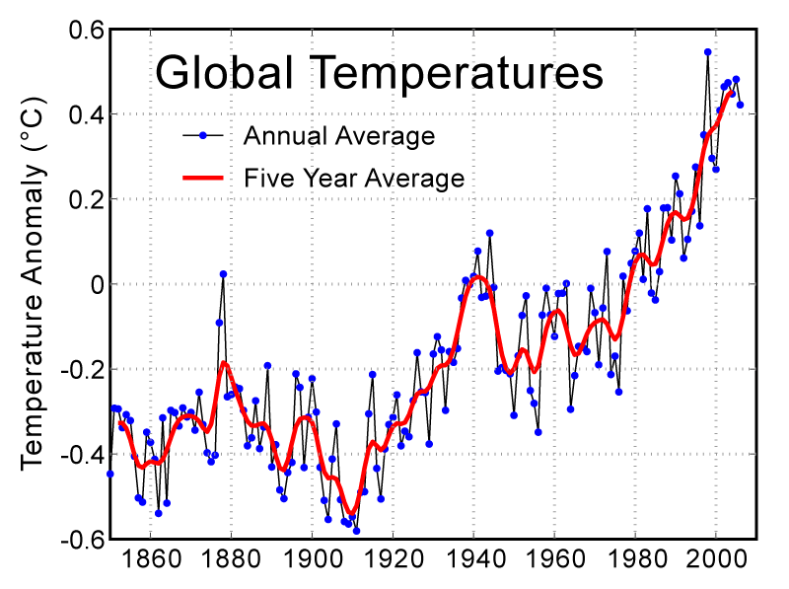
Discussiepunt 2: De industrie is wel – niet de oorzaak van stijging CO2
1940-1970 daalt temperatuur
Industrialisatie neemt in zelfde periode enorm toe
Uitstoot CO2 neemt in zelfde periode enorm toe

Slide 8
Discussiepunt 3: CO2 doet temperatuur stijgen – of andersom?
IPCC:
stijgende concentratie CO2 is oorzaak wereldwijde opwarming van de aarde
stijgende concentratie CO2 door overmatig gebruik fossiele brandstoffen
Klimaatsceptici:
opwarming van de aarde is oorzaak stijgende concentratie CO2 in atmosfeer
vulkanen brengen CO2 in de atmosfeer
warmere oceanen stoten CO2 af naar de atmosfeer

Slide 9
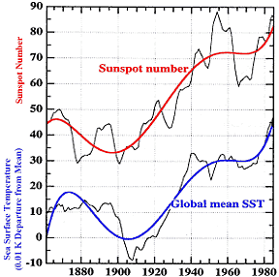
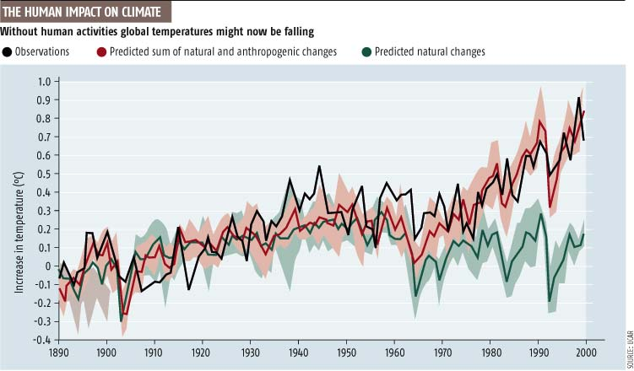
Discussiepunten 4: Opwarming aarde door CO2 of door zonne-activiteit?
Klimaatsceptici: zonneactiviteit is oorzaak opwarming – zie grafiek zonnevlekken + T oppervlak zeewater
IPCC: zon speelt rol, maar de mens een grotere rol

Slide 10
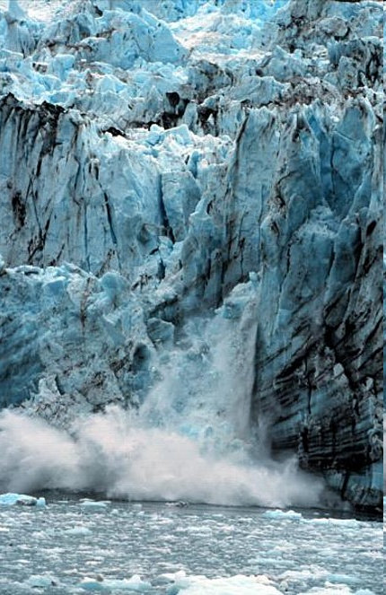
Manipulatie discussie in media
In elkaar stortende ijsmuren: gebeurt elk jaar en zegt niets over opwarming
Kilimanjaro: sneeuw smelt door opstijgende warme lucht, al vanaf 1800
Gletsjers die smelten: Al Gore laat er 10 zien van de 160.000

Slide 11
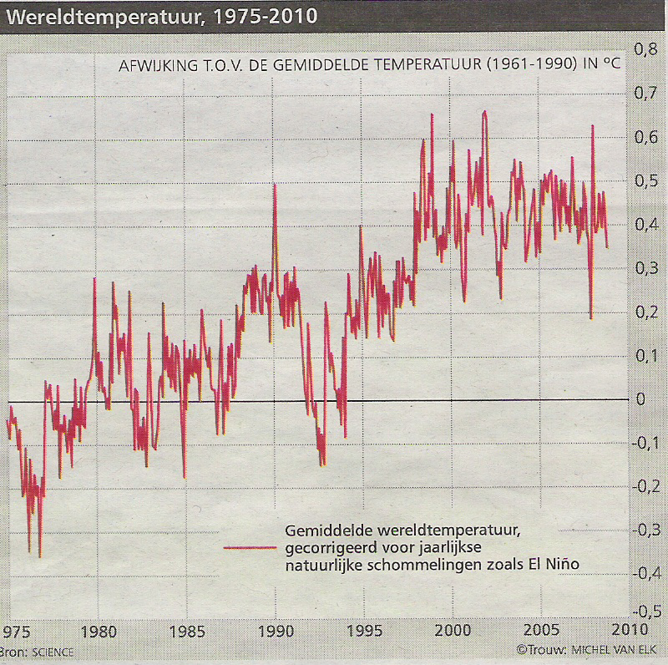
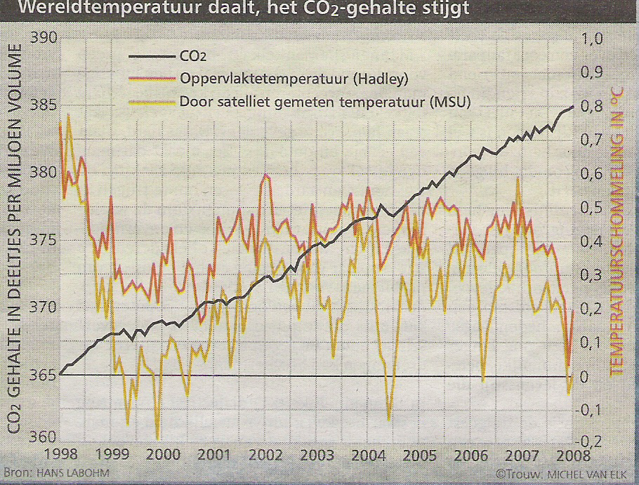
Manipulatie discussie in media
Vergelijk de beelden die je krijgt bij deze volgende grafieken over hetzelfde verband tussen CO2 en temperatuur:

